Slide 1
Конференция «Современные методики спасательных операций»
Современные виды спасательно-эвакуационного снаряжения и средств индивидуальной защиты от падения
Постников Николай Николаевич
Руководитель отдела продаж ООО “САМОСПАС”
XV Международная выставка вертолетной индустрии HeliRussia
19-21 мая, МВЦ «Крокус Экспо»

Slide 2
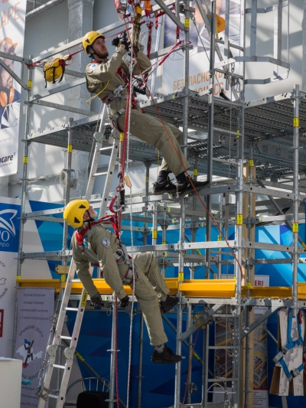
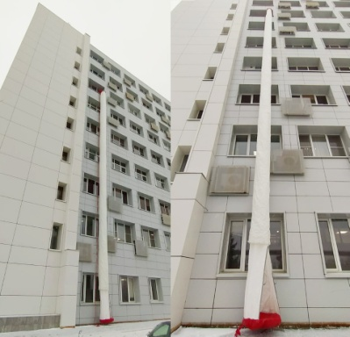
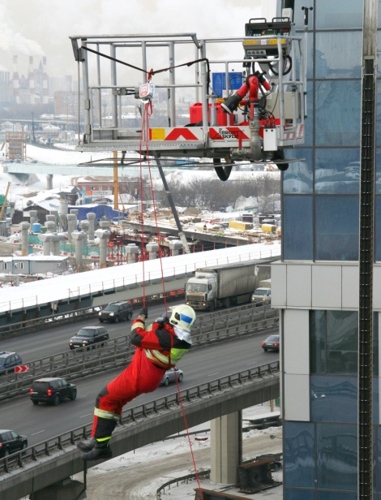
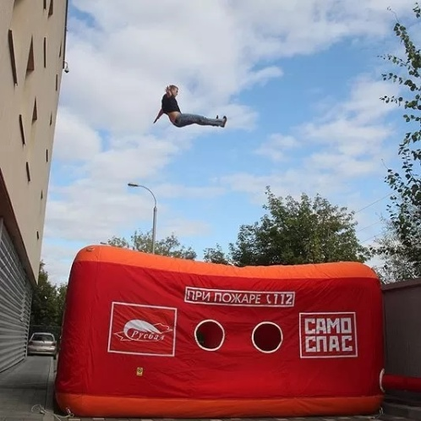
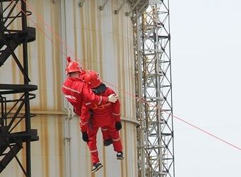
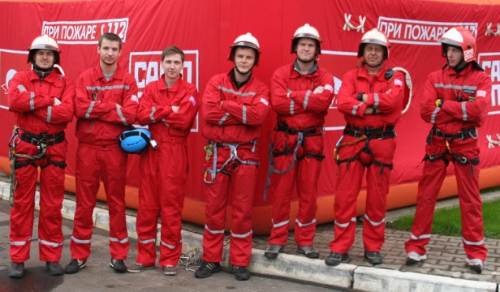
Современные виды спасательно-эвакуационного снаряжения
и средств индивидуальной защиты от падения
XV Международная выставка вертолетной индустрии HeliRussia

Slide 3
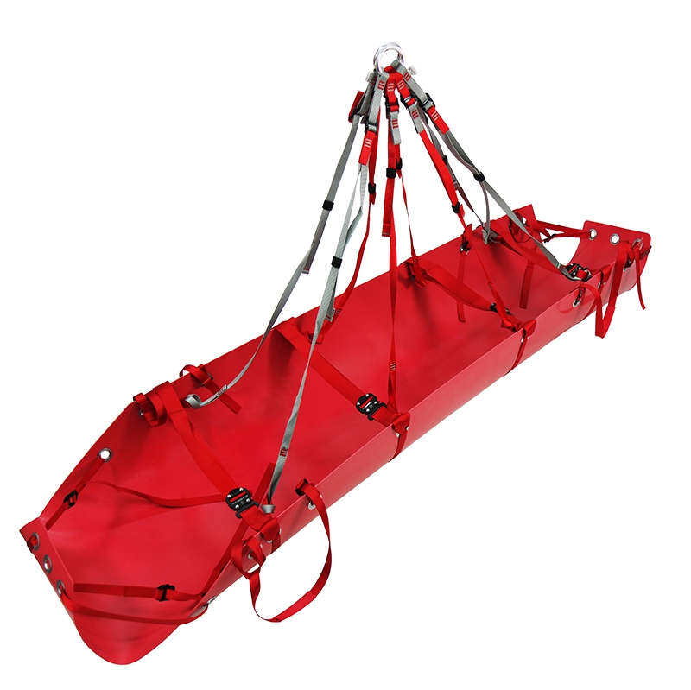
Современные виды спасательно-эвакуационного снаряжения
и средств индивидуальной защиты от падения
Многофункциональные спасательные носилки Самоспас вертолетные / МСНС-В
Толщина пластикового полотна – 4мм;
Вес эвакуируемого до 160 кг;
XV Международная выставка вертолетной индустрии HeliRussia

Slide 4
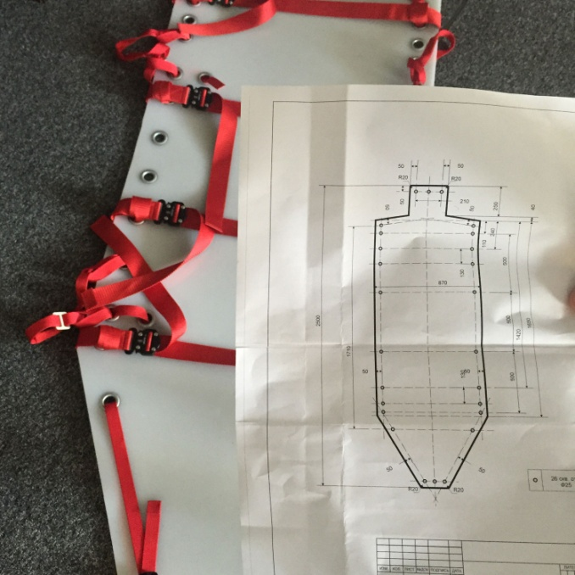
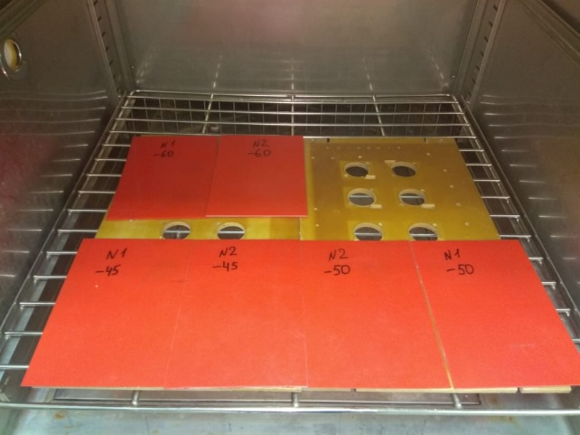
Современные виды спасательно-эвакуационного снаряжения
и средств индивидуальной защиты от падения
Температурный диапазон
от -60 до +40 C;
XV Международная выставка вертолетной индустрии HeliRussia

Slide 5
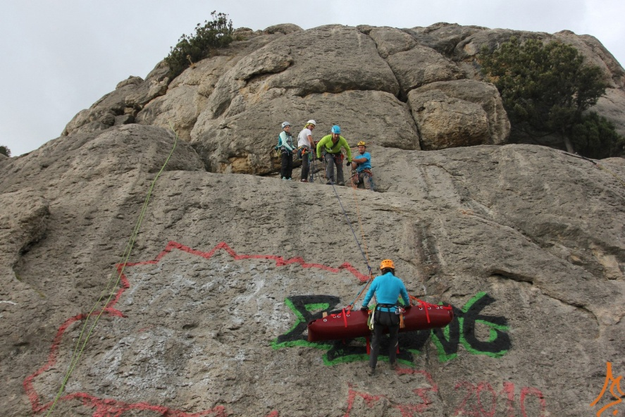
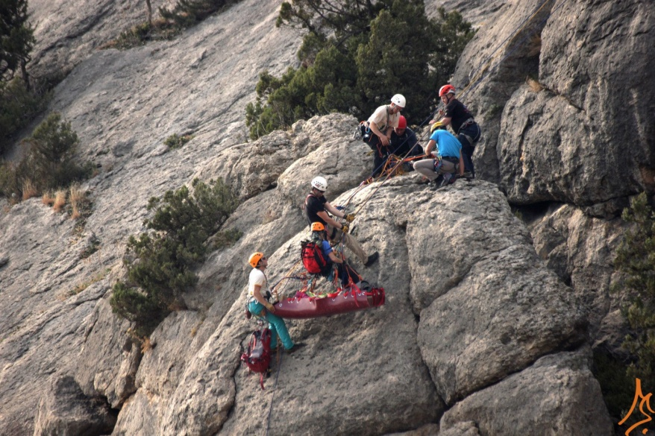
Современные виды спасательно-эвакуационного снаряжения
и средств индивидуальной защиты от падения
XV Международная выставка вертолетной индустрии HeliRussia

Slide 6
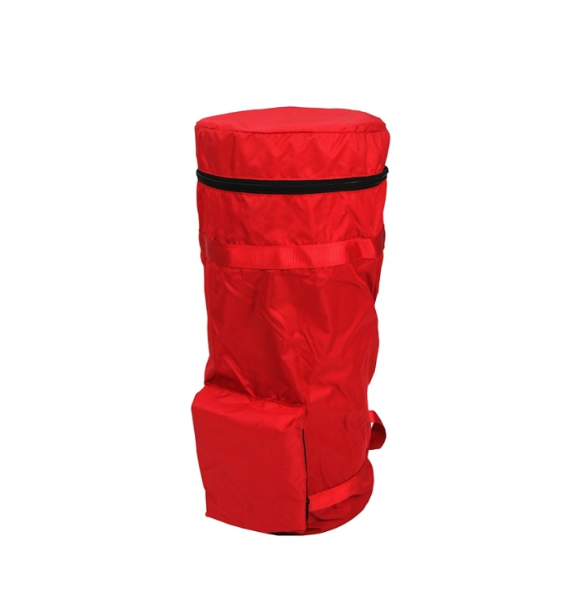
Современные виды спасательно-эвакуационного снаряжения
и средств индивидуальной защиты от падения
Толщина пластикового полотна – 4мм;
Габариты в сложенном виде 900x330x330мм;
Вес - 9.8кг;
XV Международная выставка вертолетной индустрии HeliRussia

Slide 7
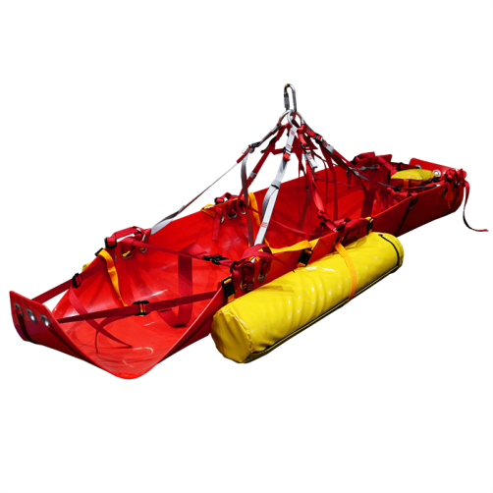
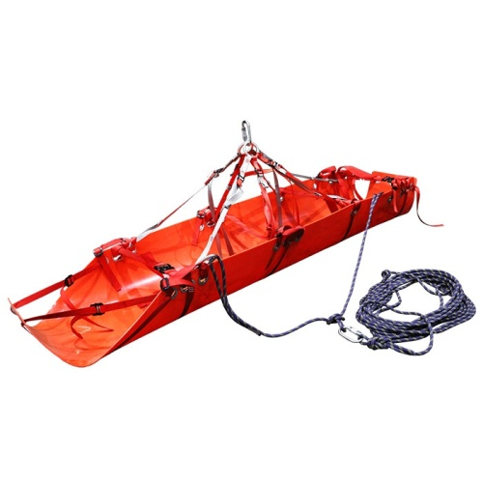
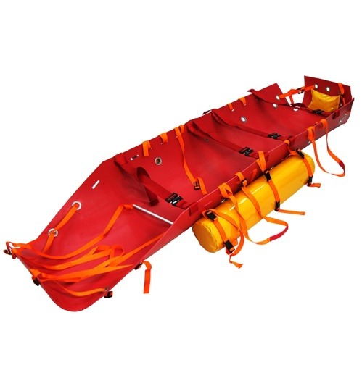
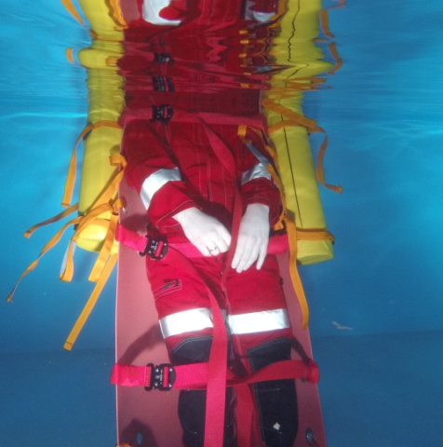
Современные виды спасательно-эвакуационного снаряжения
и средств индивидуальной защиты от падения
МСНС-П
МСНС-ВП
МСНС-Э
XV Международная выставка вертолетной индустрии HeliRussia

Slide 8
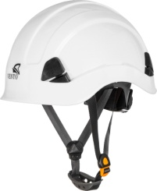
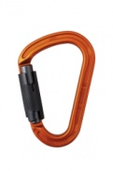
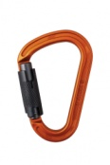
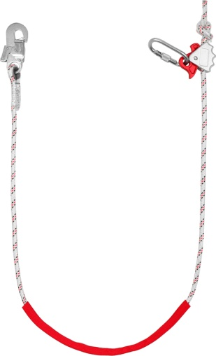
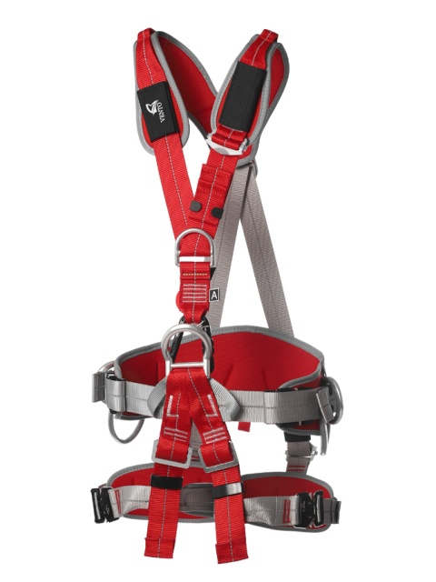
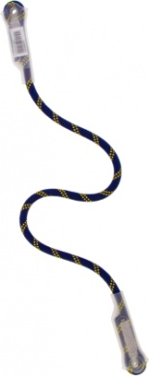
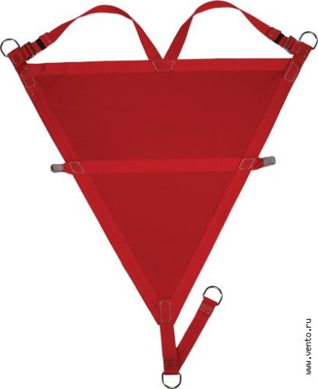
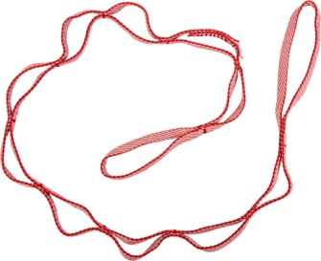
Современные виды спасательно-эвакуационного снаряжения
и средств индивидуальной защиты от падения
XV Международная выставка вертолетной индустрии HeliRussia

Slide 9
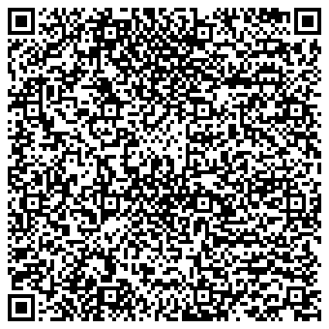
Современные виды спасательно-эвакуационного снаряжения
и средств индивидуальной защиты от падения
СПАСИБО ЗА ВНИМАНИЕ!
Николай Николаевич Постников
+7(916)914-14-53
postnikov@samospas.ru
XV Международная выставка вертолетной индустрии HeliRussia

